Slide 1
ТЕМА : «НАЛОГИ»

Slide 2
Бенджамин Франклин (1706–1790), американский государственный деятель, один из авторов Декларации независимости США (1776) и Конституции США: «В этом мире неизбежны только смерть и _________».
Новалис (1772–1823), немецкий поэт и философ: «Гражданин должен платить _______ с тем же чувством, с каким влюбленный дарит своей возлюбленной подарки».
Уинстон Черчилль (1874–1965), британский премьер-министр: «Собирать _______ и быть приятным одновременно также невозможно, как любить и быть мудрым».
Луиза Хей, современный американский психотерапевт: «Даже платить ______ можно с любовью: думайте, что вы вносите плату за проживание в стране».

Slide 3
Цели урока:
1) знакомство с сущностью, видами и структурой налогов, их функциями в современном обществе;
2) формирование у учащихся основ налоговой культуры, развитие у них аналитического и логического мышления;
3) формирование адекватного отношения студентов к налогам, воспитание экономически грамотного, отвечающего за свои решения гражданина.

Slide 4
Налоги — обязательные платежи физических и юридических лиц государству.
Налогообложению подлежат:
прибыль;
доходы;
стоимость определенных товаров;
стоимость, добавленная обработкой;
имущество;
передача собственности (дарение, продажа, наследование);
операции с ценными бумагами;
отдельные виды деятельности.

Slide 5
Налогоплательщики: - физические лица - юридические лица

Slide 7
Можно выделить три системы налогообложения.
пропорциональный налог – сумма налога пропорциональна доходам работников;
регрессивный налог – налог тем выше, чем ниже доход;
прогрессивный налог – налог тем выше, чем выше доход

Slide 8
Принципы налогообложения
а) принцип справедливости
б) принцип определенности и точности налогов
в) принцип удобства взимания налогов для налогоплательщиков
г) принцип экономичности (эффективности)
д) принцип обязательности

Slide 9
Функции налогов
а) фискальная
б) распределительная
в) стимулирующая (антиинфляционная)
г) социально-воспитательная
д) конкретно-учетная

Slide 10
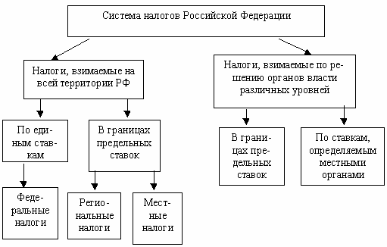
Уровни налогов

Slide 11
Направления совершенствования налоговой системы в России
а) уменьшение налогового бремени
б) уменьшение структуры налоговых поступлений за счет поэтапного увеличения доли физических лиц, а также рентных платежей в природоэксплуатирующих отраслях
в) сокращение налоговых льгот
г) расширение налогооблагаемой базы за счет перекрытия каналов ухода от налогов и перетока их в теневой сектор экономики

Slide 13
Права налогоплательщиков (ст. 21 НК РФ).
пользоваться льготами по уплате налогов на основаниях и в порядке, установленном законодательством о налогах и сборах;
- предоставлять налоговым органам документы, подтверждающие права на льготы по налогам;
- знакомиться с актами проверок, проведенных налоговыми органами;
- предоставлять налоговым органам пояснения по исчислению и уплате налогов по актам проверок;
- в установленном порядке обжаловать решение налоговых органов и действие их должностных лиц;
другие права.

Slide 14
Обязанности налогоплательщиков (ст. 23 НК РФ).
уплачивать законно установленные налоги;
- вести бухгалтерский учет;
- составлять отчеты о финансово-хозяйственной деятельности, обеспечивая их сохранность в течение трех лет;
- предоставлять налоговым органам необходимые для исчисления и уплаты налогов документы и сведения;
- вносить исправления в бухгалтерскую отчетность в размере суммы сокрытого или заниженного дохода (прибыли), выявленного проверками налоговых органов;
- выполнять требования налогового органа об устранении выявленных нарушений законодательства о налогах;
- известить о прекращении своей деятельности, несостоятельности (банкротстве), ликвидации или реорганизации — в срок не позднее трех дней со дня принятия такого решения;
- предупредить об изменении своего места нахождения не позднее 10 дней со дня принятия такого решения;
- выполнять другие обязанности

Slide 15
